Slide 1

使用Github开发自主学习网站

Slide 2
工作流程
Fork
从Github同步最新版本(pull)
本地修改
推送提交(push)
按照结构规划本地设计制作
等待审核
创建拉取申请（pull request）

Slide 3
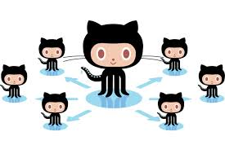
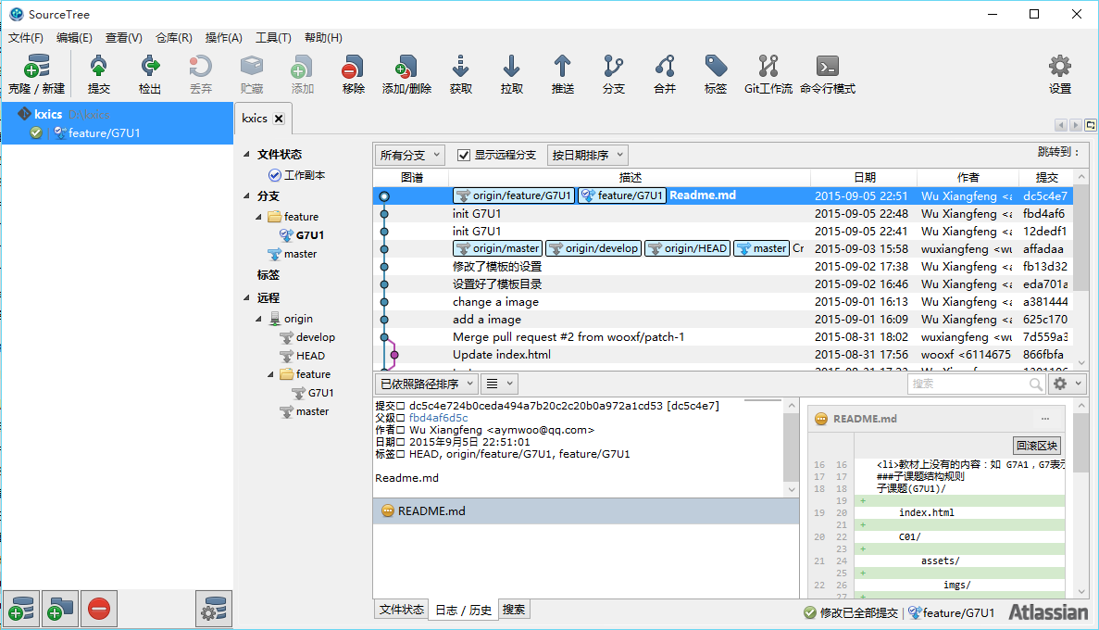

git工具方案一
SourceTree
git
www.sourcetreeapp.com
git-scm.com

Slide 4
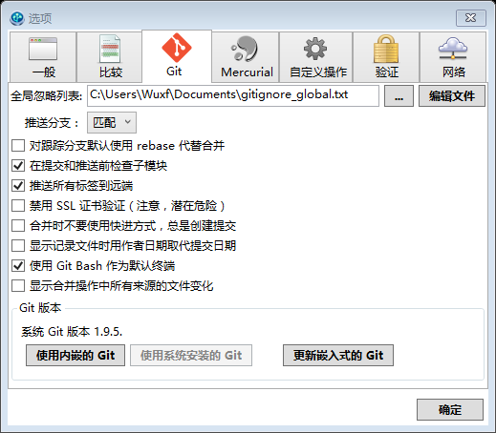
注：SourceTree也可以使用内嵌的git，需要下载，网速略慢

Slide 5
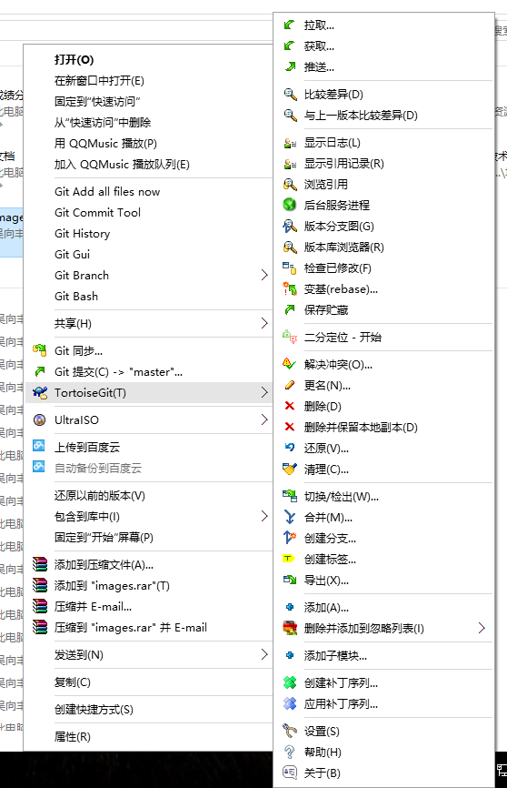
git工具方案二
TortoiseGit
git
TortoiseGit.org
git-scm.com

Slide 6



git工具方案三
使用带git功能的IDE
Pycharm
Visual Studio Code
WebStorm

Slide 7
SourceTree简单教程
百度经验
http://jingyan.baidu.com/album/c45ad29cdf274e051753e22c.html?picindex=2

Slide 8
SourceTree简单教程
1. 下载&安装
下载地址
https://www.sourcetreeapp.com/
在线教程：http://jingyan.baidu.com/album/c45ad29cdf274e051753e22c.html?picindex=2

Slide 9
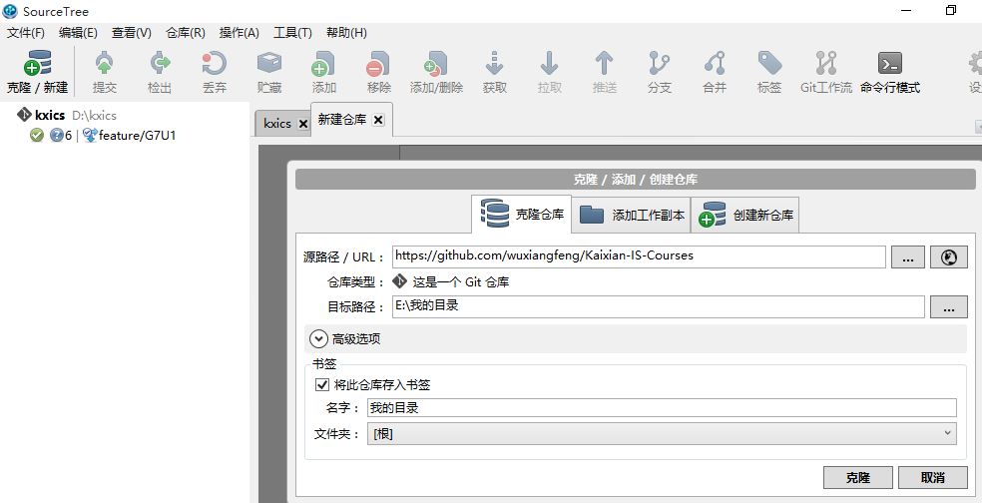
SourceTree简单教程
2. 拉取远程仓库到本地
1
2
https://github.com/KaixianTeachers/IS-Courses

Slide 10
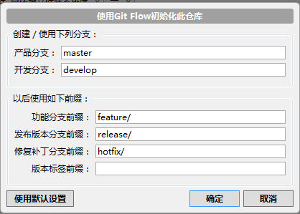

SourceTree简单教程
3. Git工作流
初始化

Slide 11
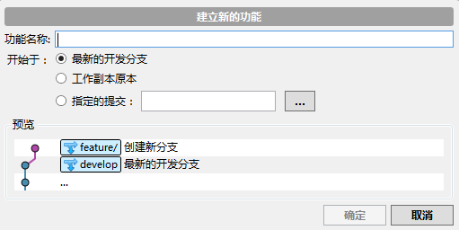
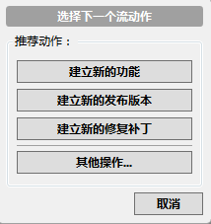
SourceTree简单教程
3. Git工作流
G7U2
功能名称处输入新的子课题名称，如G7U2表示7年级第2单元

Slide 12
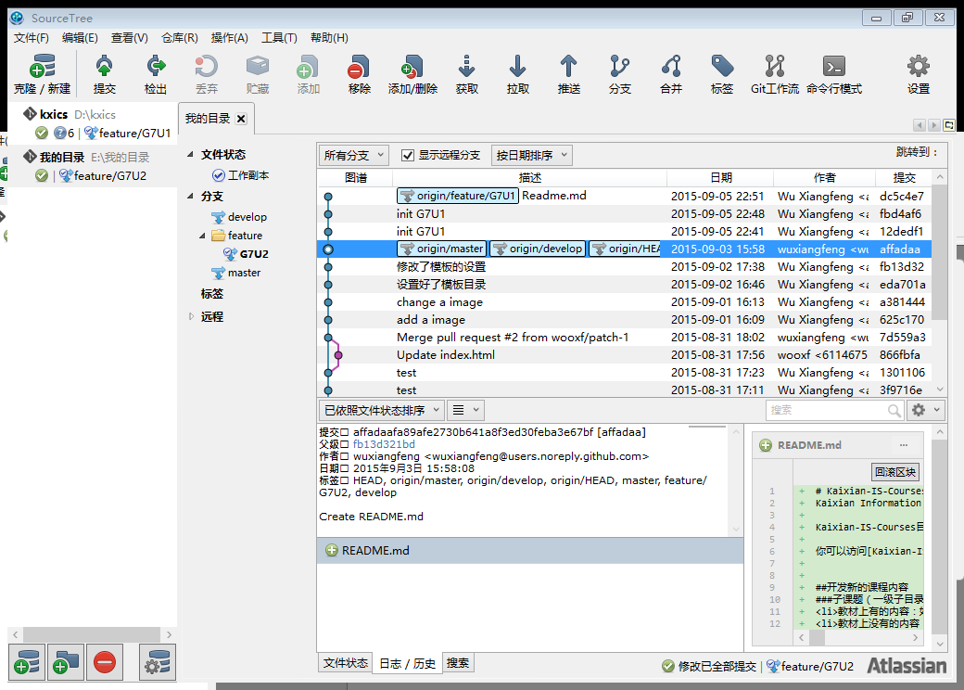
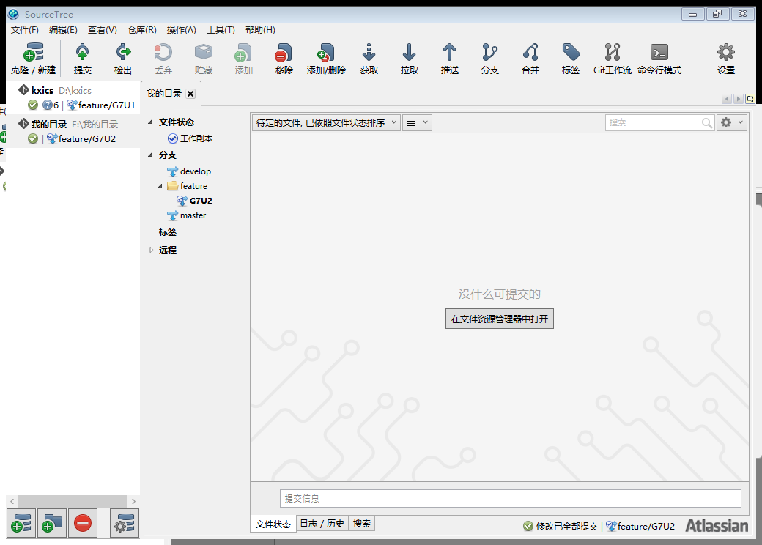
SourceTree简单教程
4. 本地编辑
在文件资源管理器中打开
文件状态

Slide 13
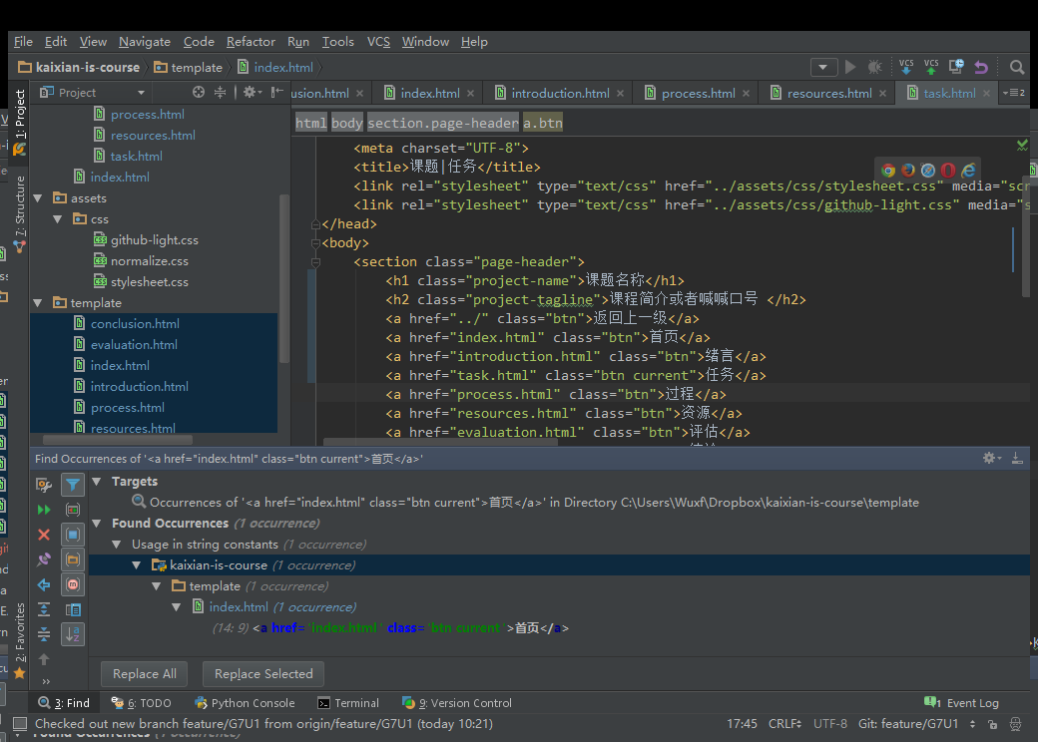
SourceTree简单教程
4. 本地编辑
什么编辑器、IDE顺手用什么

Slide 14
SourceTree简单教程
5. 提交修改

Slide 15
git简单教程
一个链接

